Slide 1
Нейронные сети
Знакомимся. Базовый матан.
Алексей Воропаев

Slide 2
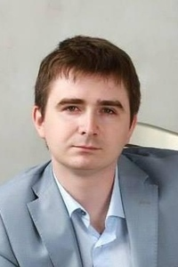
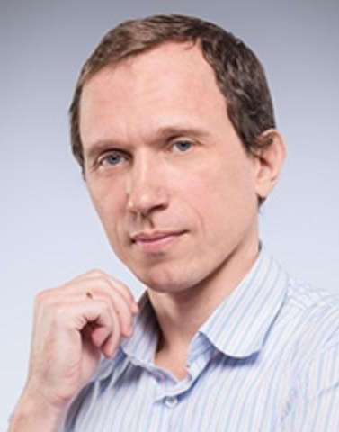
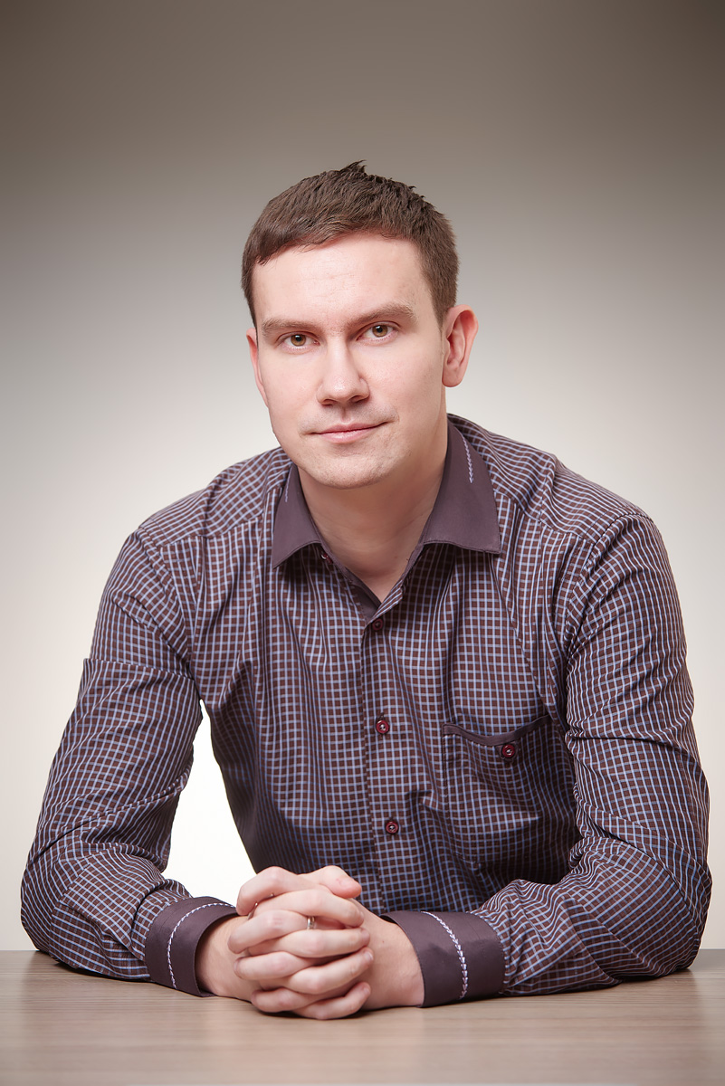
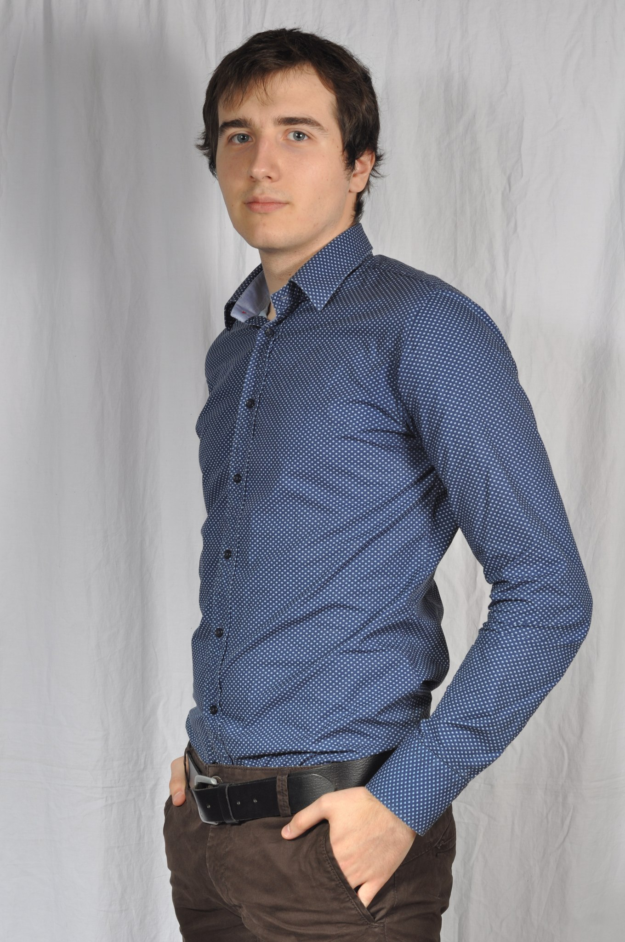
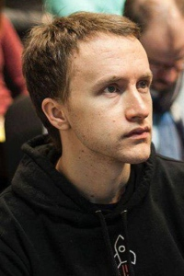
Преподаватели
Алексей Воропаев
Дмитрий Соловьев
Андрей Мурашев
Денис Клюкин
Олег Шляжко

Slide 3
Контакты
Блог на портале
https://track.mail.ru/blog/view/202/
Slack
https://bit.ly/2tv85BZ
Алексей Воропаев
voropaev@corp.mail.ru

Slide 4
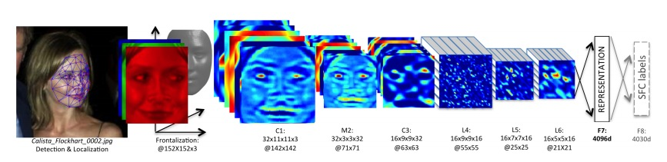
О курсе
Объяснить базовые концепции нейронных сетей
Показать применимость к различным задачам
Научить приемам реализации
Подготовить к прохождению продвинутых курсов

Slide 5
Меню
11 лекций
11 домашних заданий
2 недели дедлайн (кроме первых двух)
Потеря половины баллов после дедлайна.
Курсовой проект с публичной защитой
Контрольная в начале каждой лекции

Slide 6
Баллы
11 баллов за ДЗ
5 баллов за курсовой проект
5: >= 14 баллов
4: >= 10 баллов
3: >= 7 баллов

Slide 7
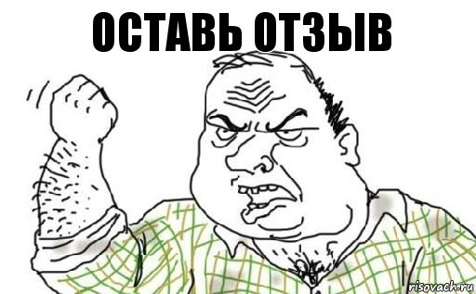
7

Slide 8

План лекций
Линейные модели
8

Slide 9
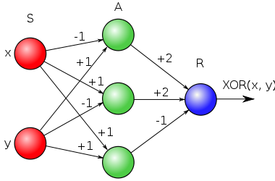
План лекций
Линейные модели
Персептрон и алгоритм обратного распространения ошибки
9

Slide 10
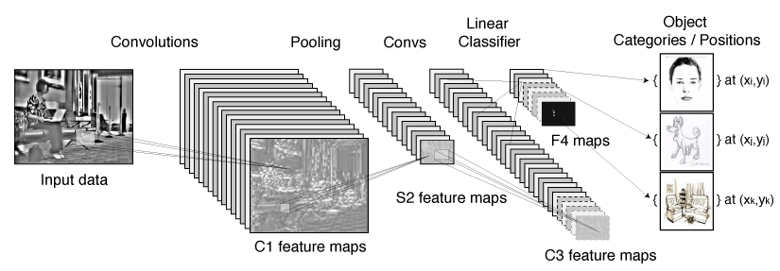

План лекций
Линейные модели
Персептрон и алгоритм обратного распространения ошибки
Сверточные нейронные сети
10

Slide 11
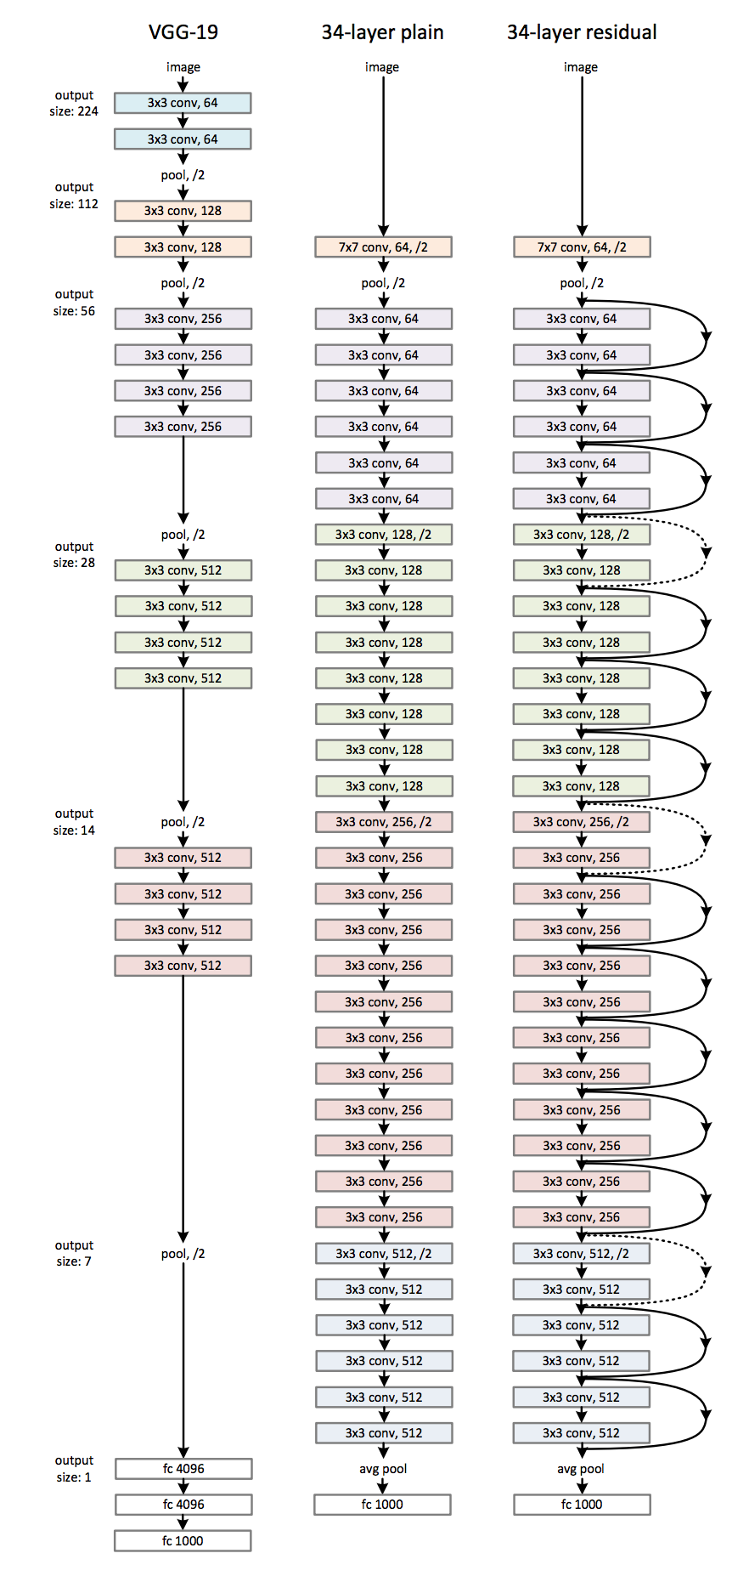
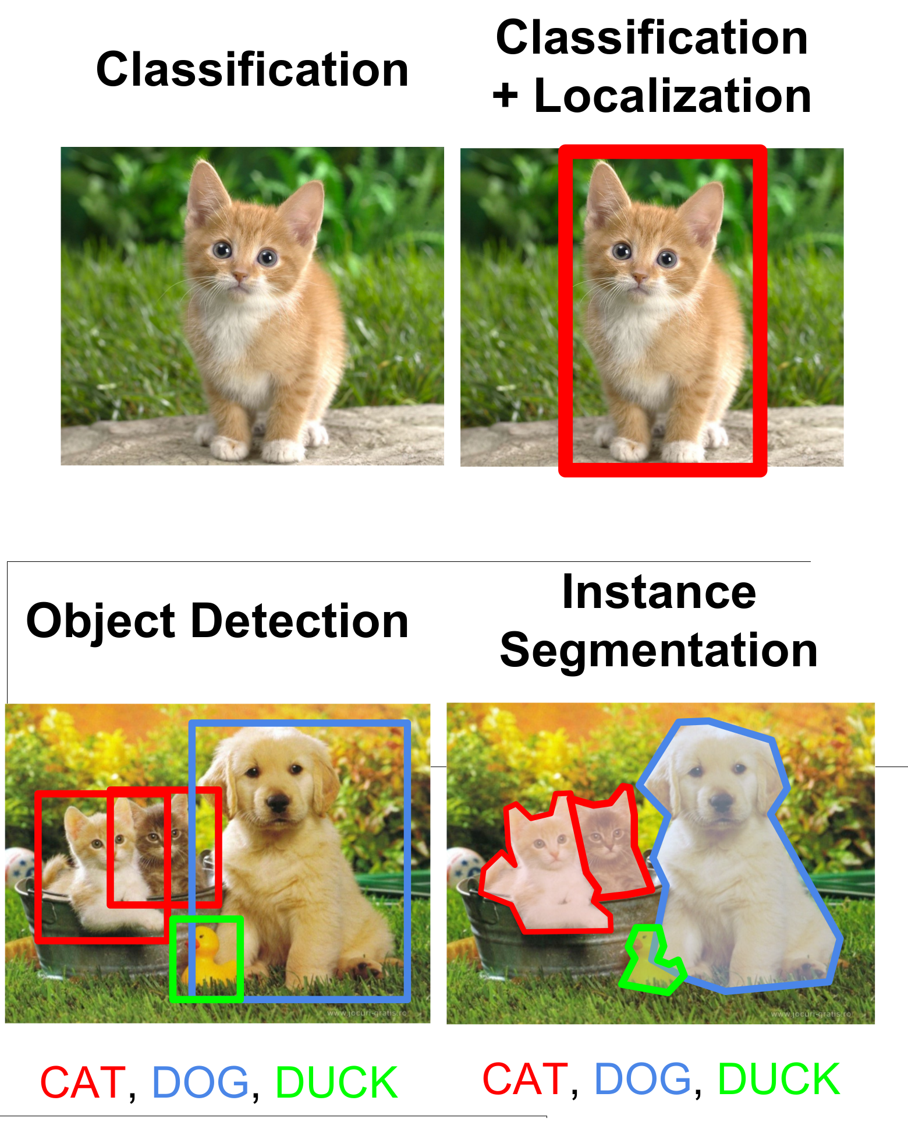
План лекций
Линейные модели
Персептрон и алгоритм обратного распространения ошибки
Сверточные нейронные сети
Нейронные сети для анализа изображений
11

Slide 12
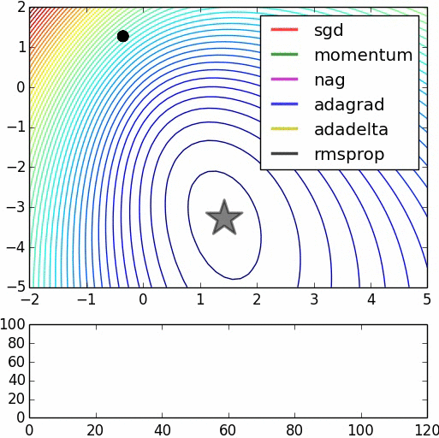
План лекций
Линейные модели
Персептрон и алгоритм обратного распространения ошибки
Сверточные нейронные сети
Нейронные сети для анализа изображений
Продвинутые методы оптимизации
12

Slide 13
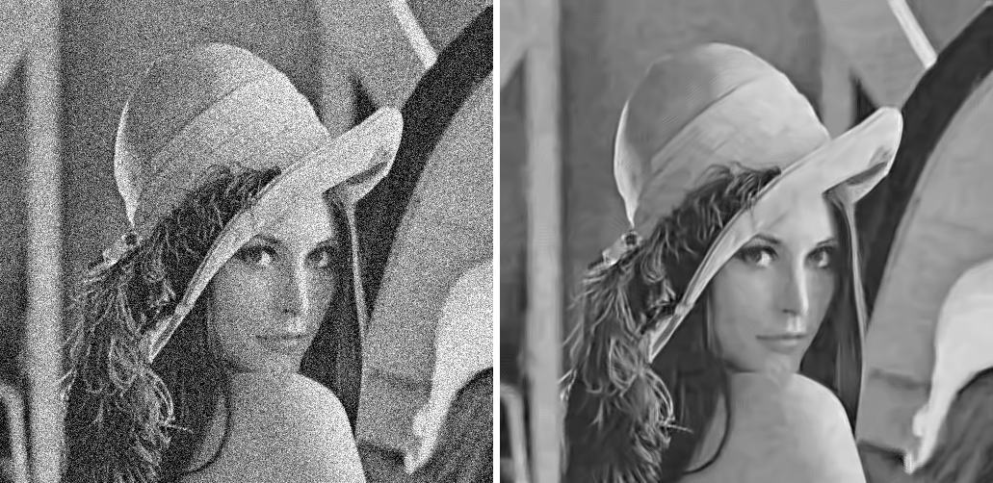
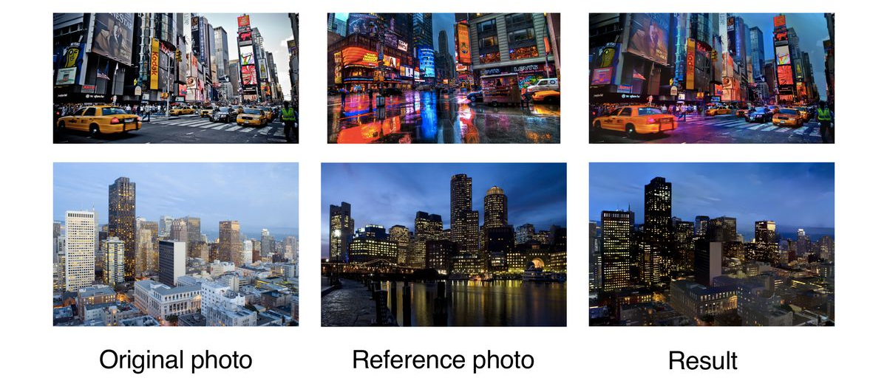
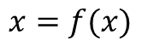
План лекций
Линейные модели
$$x=f(x)$$
Персептрон и алгоритм обратного распространения ошибки
Сверточные нейронные сети
Нейронные сети для анализа изображений
Продвинутые методы оптимизации
Автоэнкодеры. Генерация текстур & перенос стилей.
13

Slide 14
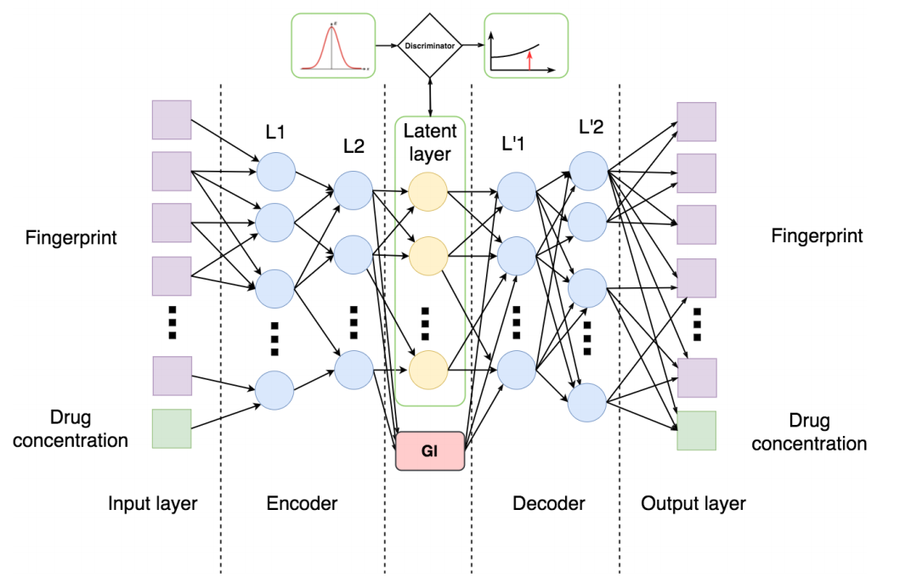
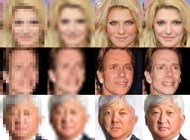
План лекций
Линейные модели
Персептрон и алгоритм обратного распространения ошибки
Сверточные нейронные сети
Нейронные сети для анализа изображений
Продвинутые методы оптимизации
Автоэнкодеры. Генерация текстур & перенос стилей.
VAE. DCGAN.
14

Slide 15


План лекций
Линейные модели
Персептрон и алгоритм обратного распространения ошибки
Сверточные нейронные сети
Нейронные сети для анализа изображений
Продвинутые методы оптимизации
Автоэнкодеры. Генерация текстур & перенос стилей.
VAE. DCGAN.
Рекуррентные нейронные сети
vs
Concatenative
WaveNet
15

Slide 16

План лекций
Линейные модели
Персептрон и алгоритм обратного распространения ошибки
Сверточные нейронные сети
Нейронные сети для анализа изображений
Продвинутые методы оптимизации
Автоэнкодеры. Генерация текстур & перенос стилей.
VAE. DCGAN.
Рекуррентные нейронные сети
Обучение с подкреплением
16

Slide 17
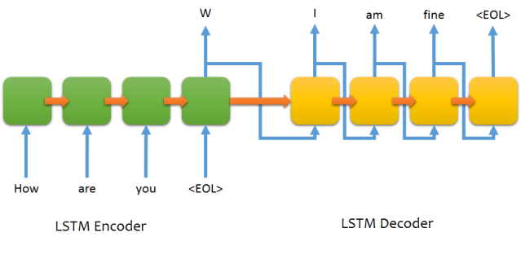
План лекций
Линейные модели
Персептрон и алгоритм обратного распространения ошибки
Сверточные нейронные сети
Нейронные сети для анализа изображений
Продвинутые методы оптимизации
Автоэнкодеры. Генерация текстур & перенос стилей.
VAE. DCGAN.
Рекуррентные нейронные сети
Обучение с подкреплением
Нейронные сети для обработки естественного языка
17

Slide 18
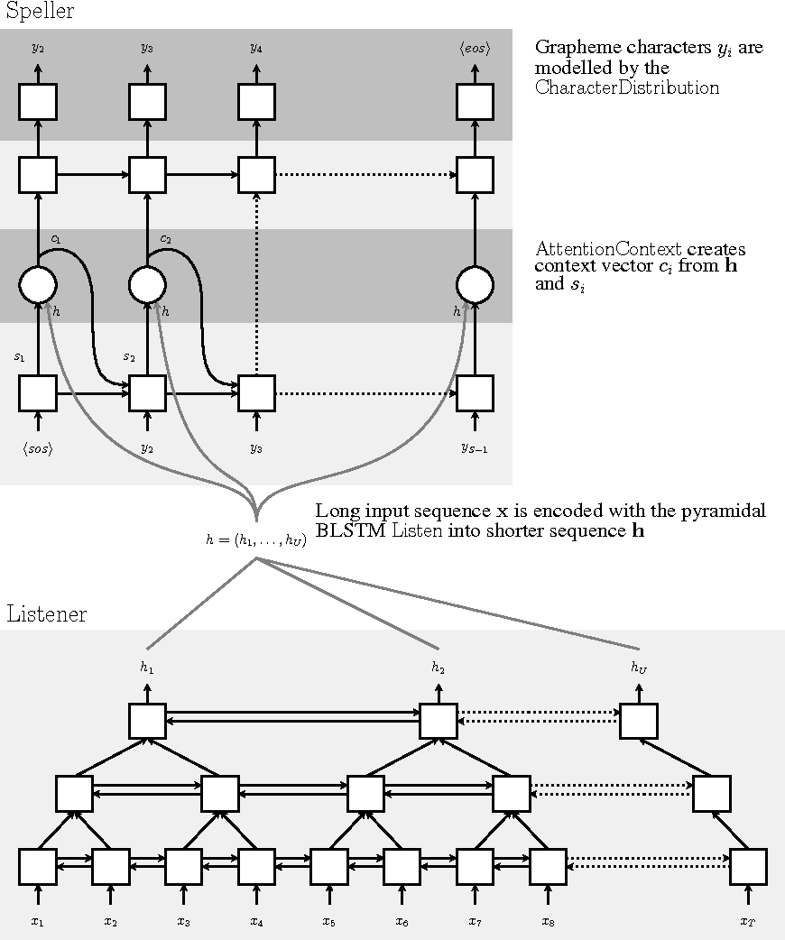
План лекций
Линейные модели
Персептрон и алгоритм обратного распространения ошибки
Сверточные нейронные сети
Нейронные сети для анализа изображений
Продвинутые методы оптимизации
Автоэнкодеры. Генерация текстур & перенос стилей.
VAE. DCGAN.
Рекуррентные нейронные сети
Обучение с подкреплением
Нейронные сети для обработки естественного языка
End-to-end speech recognition
18

Slide 19
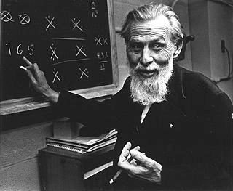
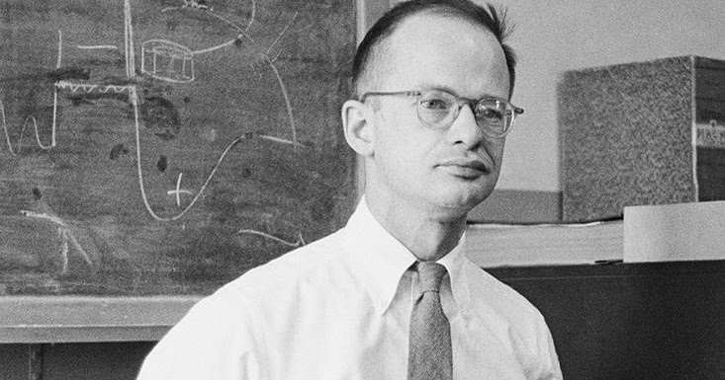
1943 Мак-Каллок & Питтс
«Логическое исчисление идей, относящихся к нервной активности»
Уоррен Мак-Каллок
(нейропсихолог, нейрофизиолог)
Уолтер Питтс
(нейролингвистик, логик и математик)

Slide 20
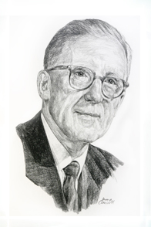
1949 Обучение Хебба
«Организация поведения»
Дональд Олдинг Хебб
(физиолог и нейропсихолог)

Slide 21
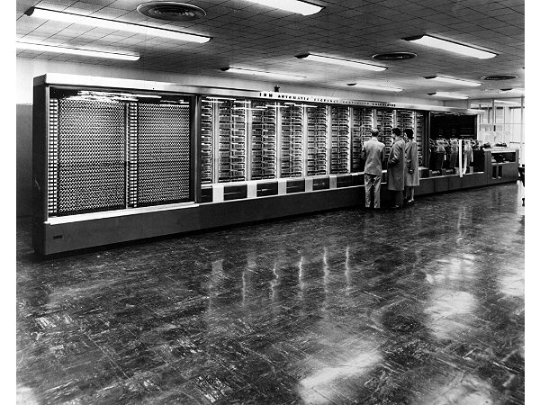
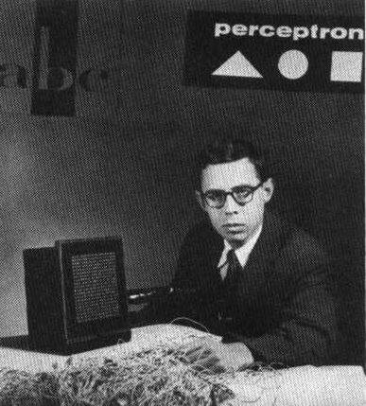
1957-1960 Персептрон Розенблатта
Фрэнк Розенблатт
«Марк-1» (MARK 1)

Slide 22
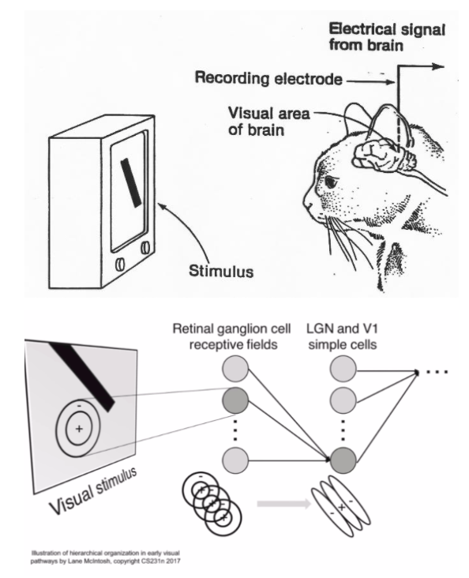
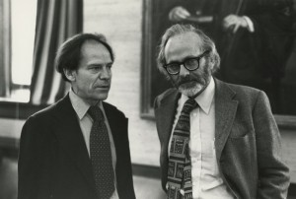
1958 Хьюбел & Визель
Торстен Визель
Дэвид Хьюбел
1981 Nobel Prize

Slide 23
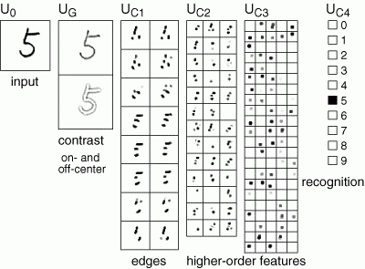
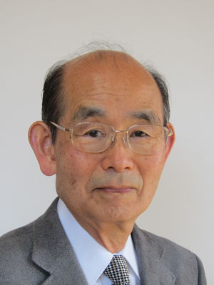
1980 Neocognitron
Kunihiko Fukushima

Slide 24
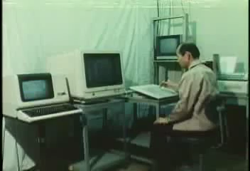
1980 Neocognitron

Slide 25
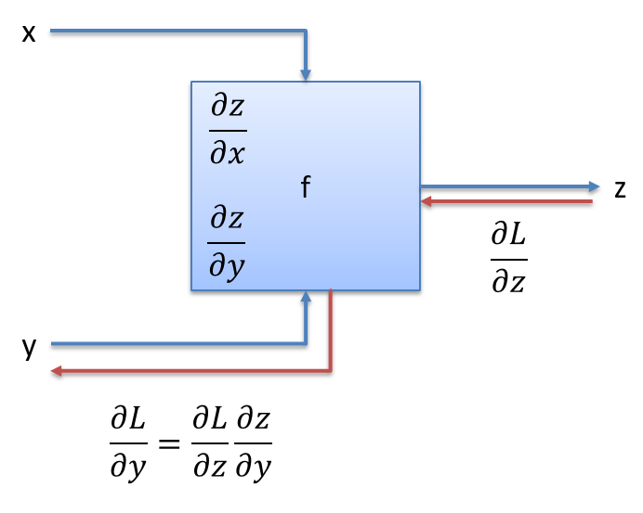
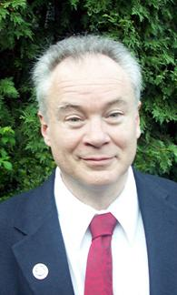
1982 Backpropagation
Paul Werbos

Slide 26
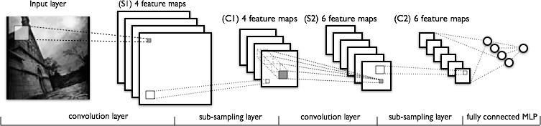
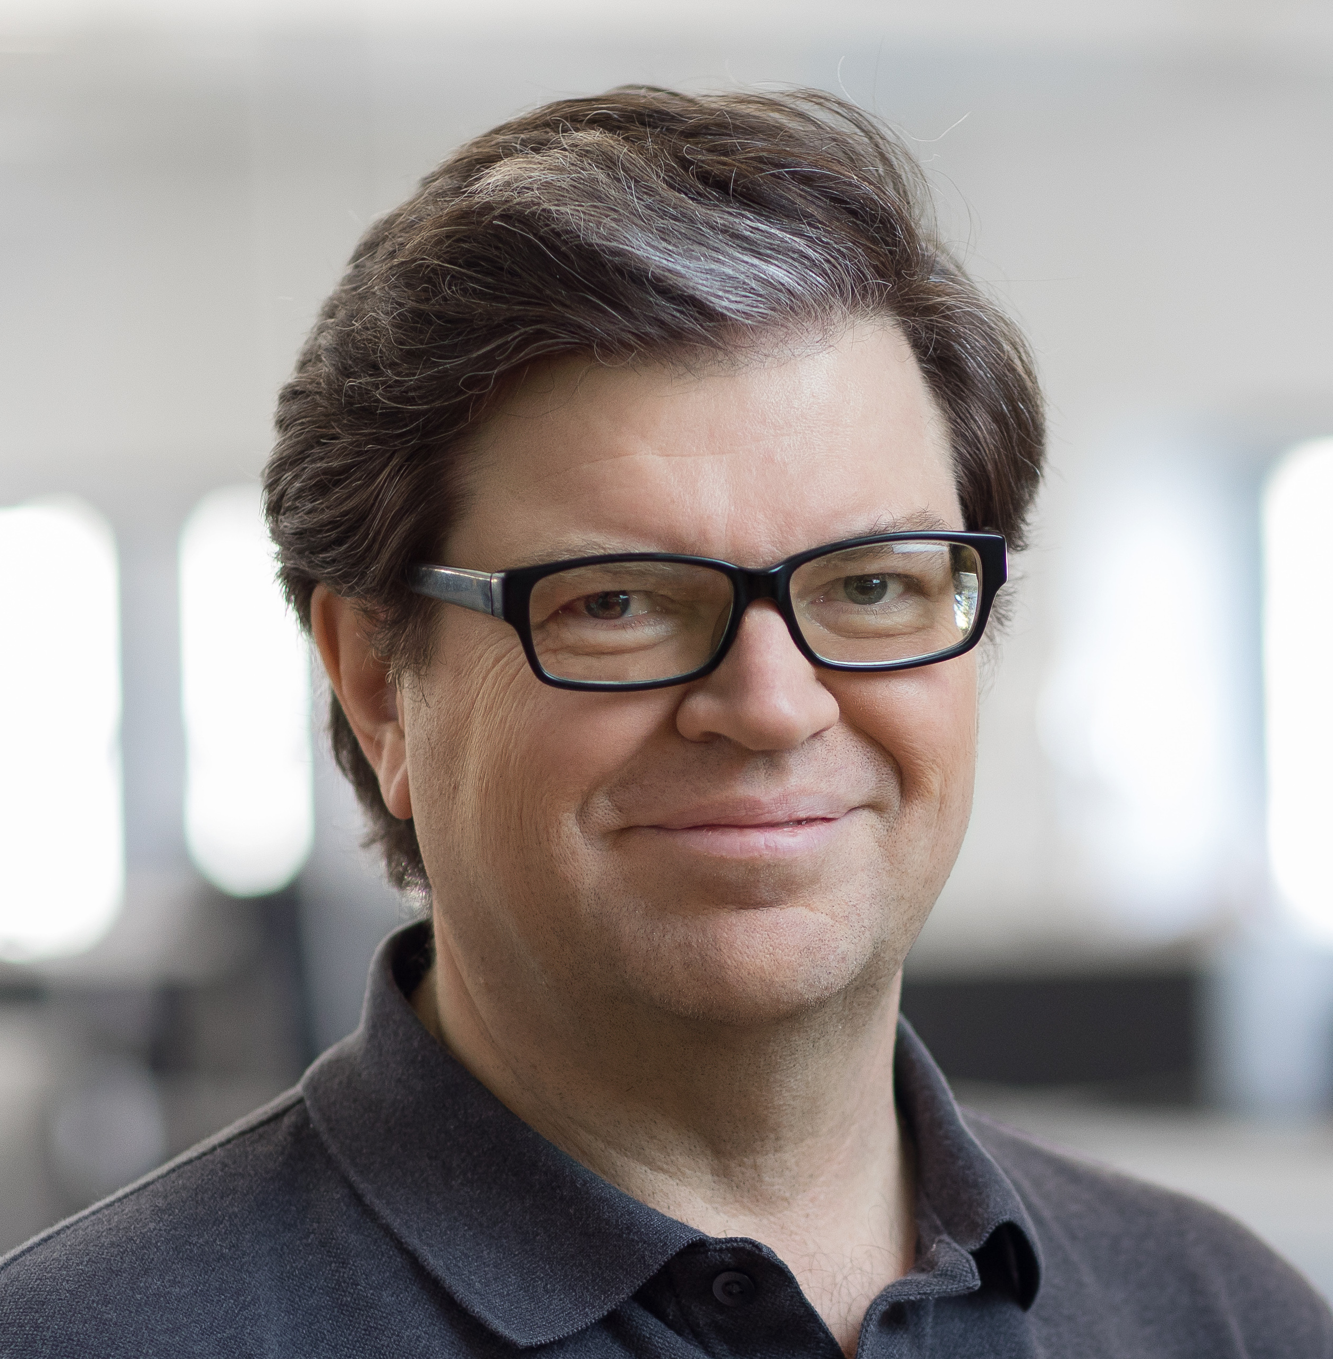
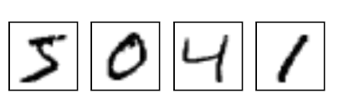
1998 LeNet5
Yann LeCun's

Slide 27
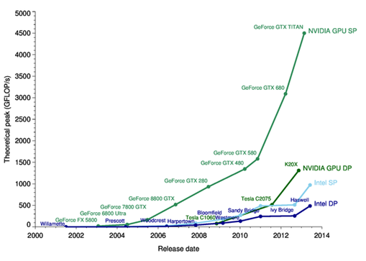
CUDA & GPU

Slide 28
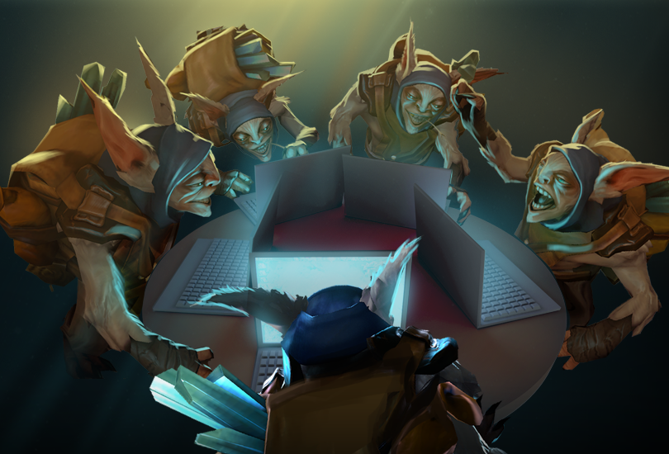
Спасибо геймерам!
Продолжая играть в игры, вы двигаете ИИ ! Спасибо Вам!

Slide 29
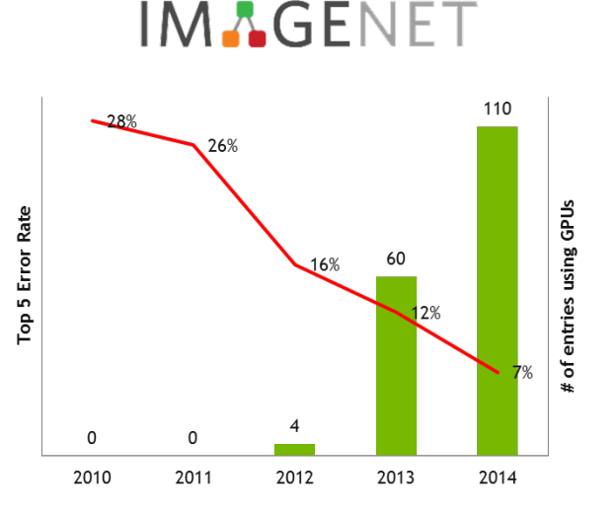
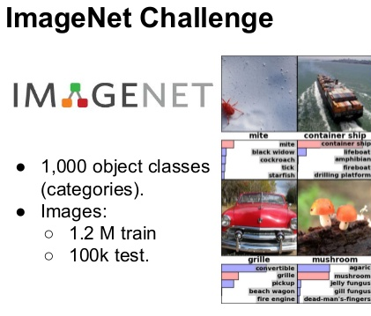
2010 ImageNet

Slide 30
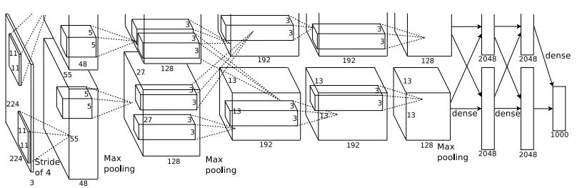
2012 AlexNet
Krizhevsky et al. 2012

Slide 31
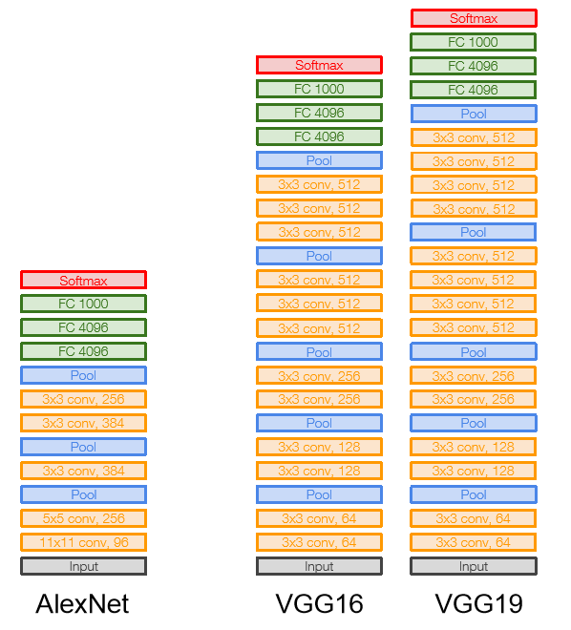
2014 VGG

Slide 32
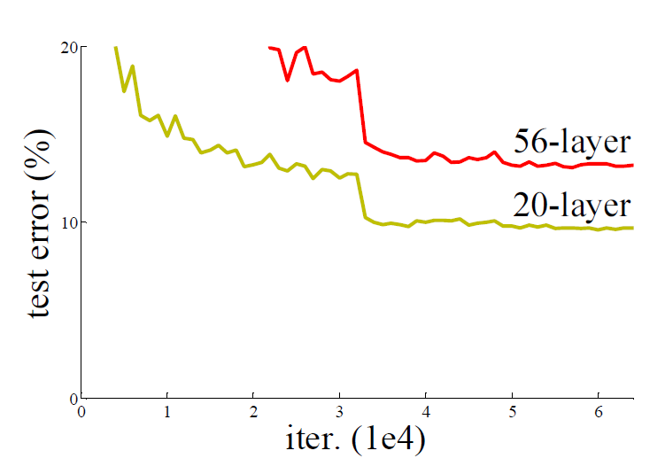
Проблема глубины

Slide 33
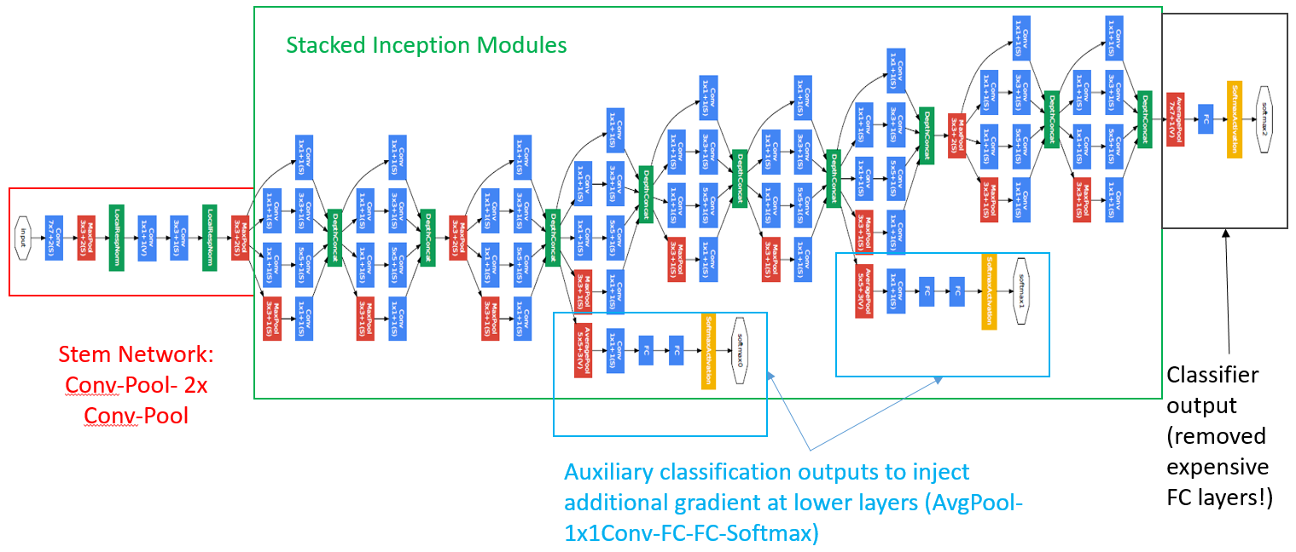
2014 Google Inception

Slide 34
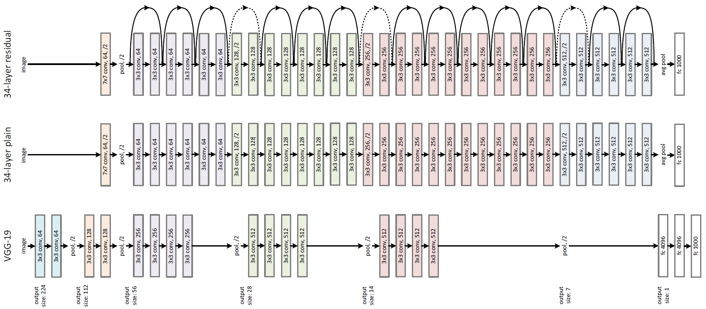
ResNet

Slide 35
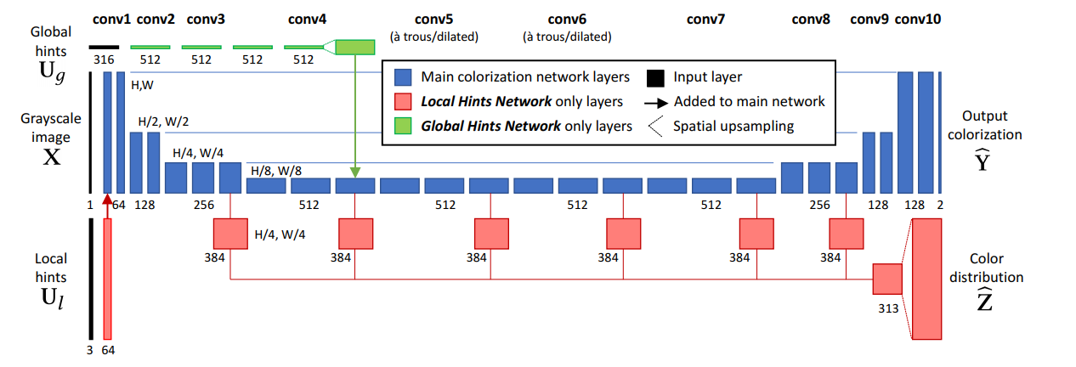
U-Net image colorization
Real-Time User-Guided Image Colorization with Learned Deep Priors, 2017

Slide 36
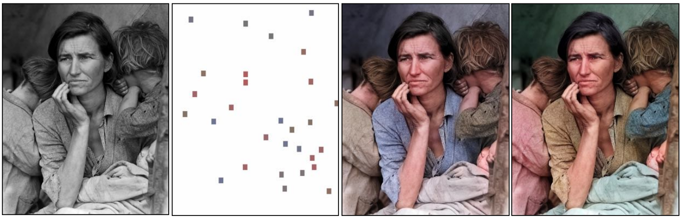
U-Net image colorization
Real-Time User-Guided Image Colorization with Learned Deep Priors, 2017

Slide 37
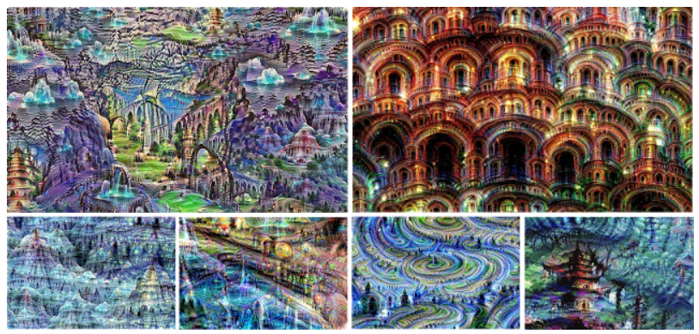
Deep Dreams

Slide 38
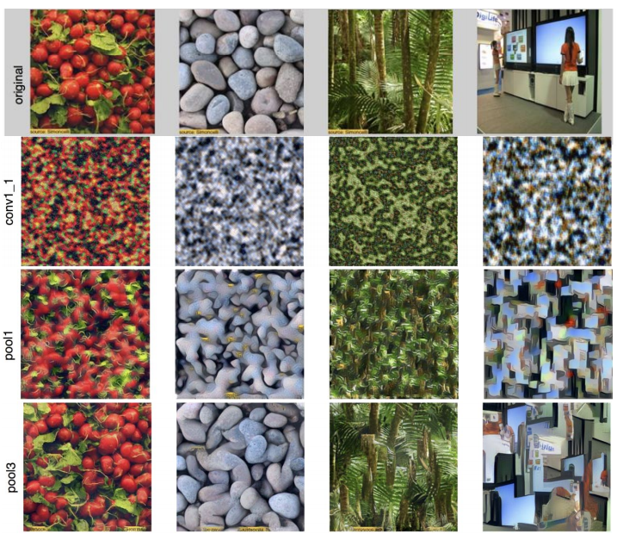
Синтез текстур

Slide 39
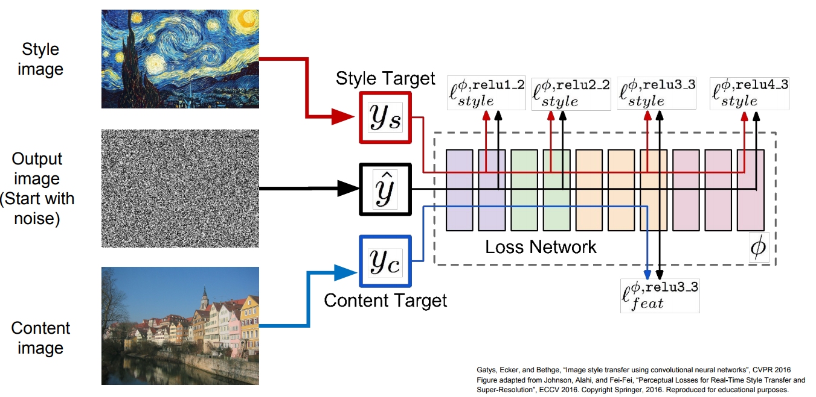
Перенос стилей

Slide 40
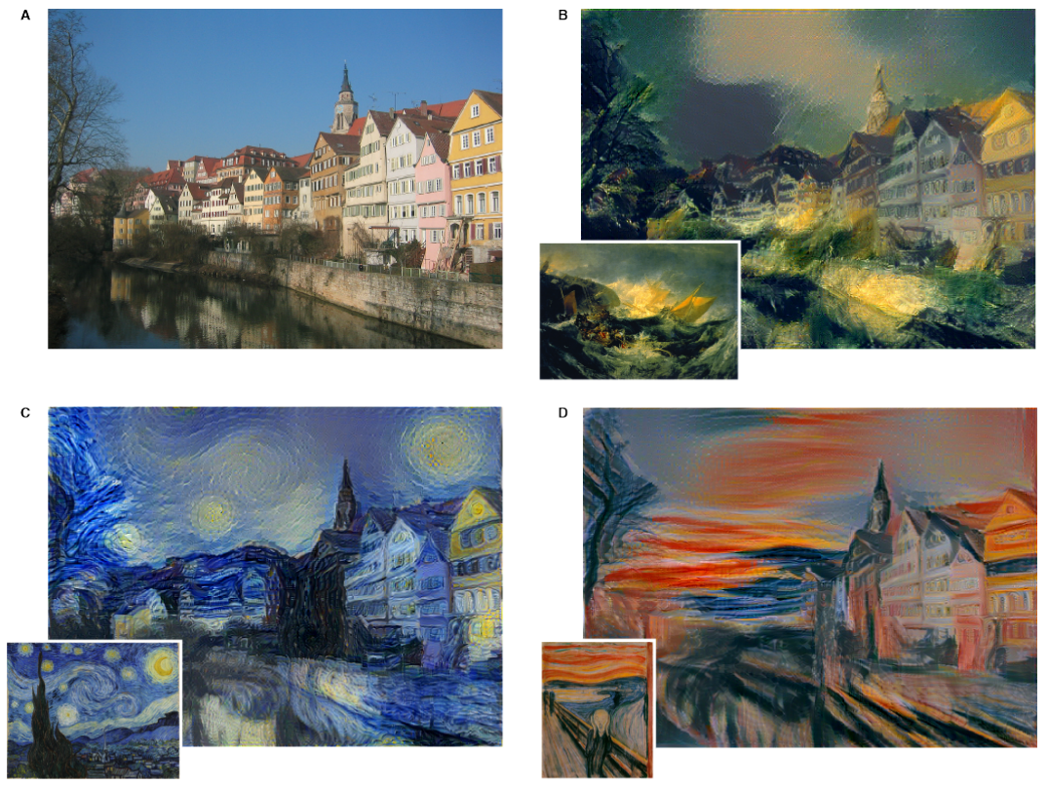
Перенос стилей

Slide 41

Image Super Resolution
Photo-Realistic Single Image Super-Resolution Using a Generative Adversarial
Network, 2016

Slide 42

Super Resolution
Pixel Recursive Super Resolution, Google Brain, 2017

Slide 43

Face generation
Progressive Growing of GANs for Improved Quality, Stability, and Variation, Oct 2017

Slide 44


Word2Vec
Обучаем сеть предсказывать какое слово нужно использовать в контексте окружения
В результате получаем векторное представление слова
В результате обучения слова, используемые в одном контексте, имеет похожие представления

Slide 45


Переводчик

Slide 46



Image2Text

Slide 47

Обучение с подкреплением

Slide 48


Alpha Go – 2016 (DeepMind)
2016 год обыгрывает легендарного Lee Sedol в Сеуле со счетом 4:1
Обучались на играх людей
Затем сеть играла сама с собой

Slide 49

Итоги

Slide 50

Линейные модели
https://bit.ly/2EnUhQa

